Slide 1
Lezione 17 – complessità di problemi
Lezione del 11/05/2023

Slide 2
Complessità di problemi e codifica
Siamo pronti ad affrontare il paragrafo 7.5
Ci eravamo riproposti di estendere ai problemi quello che abbiamo studiato relativamente alla complessità di linguaggi
a patto, come abbiamo chiarito, di utilizzare codifiche ragionevoli per codificare le istanze dei problemi
Resta da capire come trasformare un problema in un linguaggio!
E se questa trasformazione è indolore
  o se ci costringe a considerare qualche nuova questioncina…

Slide 3
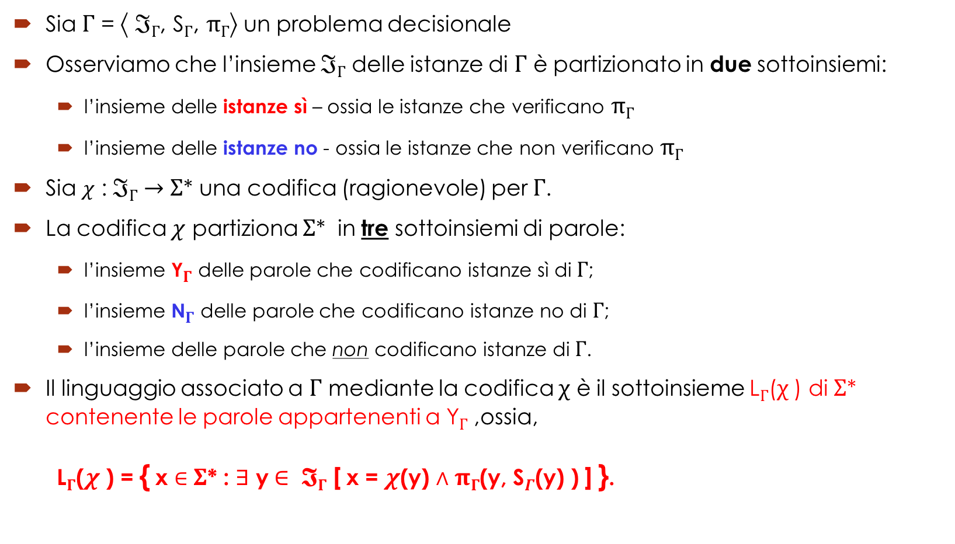
Da problema a linguaggio
Sia $Γ$ = ⟨ $ℑΓ$, S$Γ$, $πΓ$⟩ un problema decisionale
Osserviamo che l’insieme $ℑΓ$ delle istanze di $Γ$ è partizionato in due sottoinsiemi:
  l’insieme delle istanze sì – ossia le istanze che verificano $πΓ$
  l’insieme delle istanze no - ossia le istanze che non verificano $πΓ$
Sia $χ$ :$ℑΓ→$ $Σ$* una codifica (ragionevole) per $Γ$.
La codifica $χ$ partiziona $Σ$* in tre sottoinsiemi di parole:
  l’insieme Y$Γ$ delle parole che codificano istanze sì di $Γ$;
  l’insieme N$Γ$ delle parole che codificano istanze no di $Γ$;
  l’insieme delle parole che non codificano istanze di $Γ$.
Il linguaggio associato a $Γ$ mediante la codifica $χ$ è il sottoinsieme L$Γ$($χ$ ) di $Σ$* contenente le parole appartenenti a Y$Γ$ ,ossia, L$Γ$($χ$ ) = { x $∈$ $Σ$* : $∃$ y $∈ 𝕴Γ$ [ x = $χ$(y) $∧$ $πΓ$(y, S$Γ$(y) ) ] }.

Slide 4
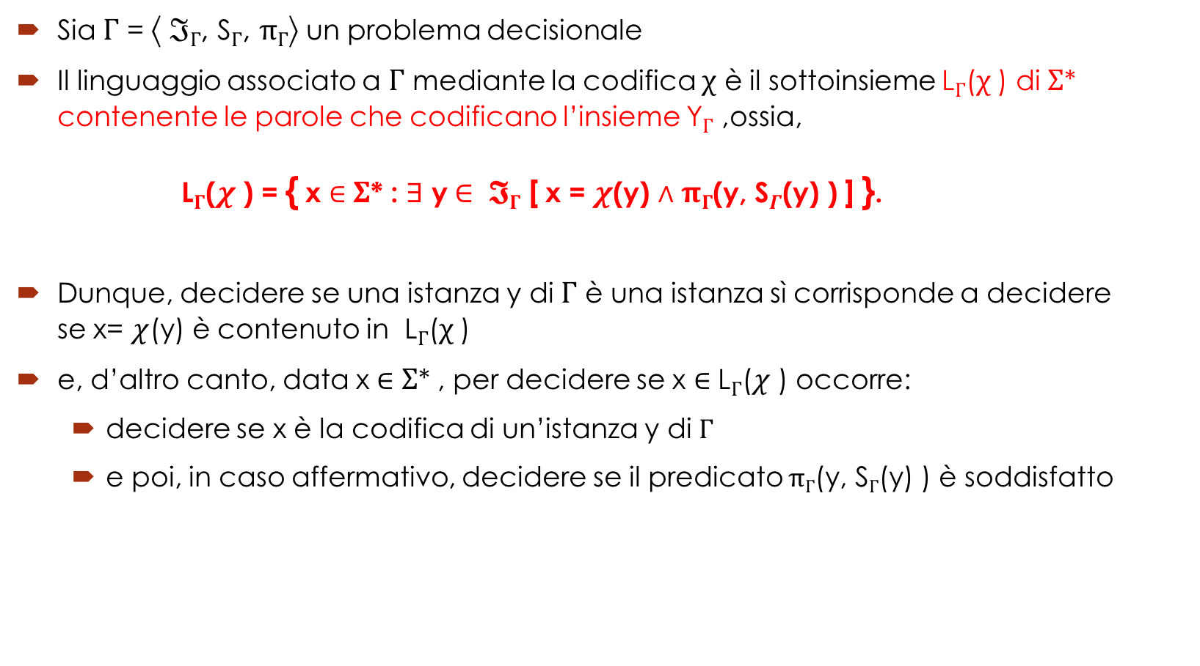
Da problema a linguaggio
Sia $Γ$ = ⟨ $ℑΓ$, S$Γ$, $πΓ$⟩ un problema decisionale
Il linguaggio associato a $Γ$ mediante la codifica $χ$ è il sottoinsieme L$Γ$($χ$ ) di $Σ$* contenente le parole che codificano l’insieme Y$Γ$ ,ossia, L$Γ$($χ$ ) = { x $∈$ $Σ$* : $∃$ y $∈ 𝕴Γ$ [ x = $χ$(y) $∧$ $πΓ$(y, S$Γ$(y) ) ] }.
Dunque, decidere se una istanza y di $Γ$ è una istanza sì corrisponde a decidere se x= $χ$(y) è contenuto in L$Γ$($χ$ )
e, d’altro canto, data x $∈$ $Σ$* , per decidere se x $∈$ L$Γ$($χ$ ) occorre:
  decidere se x è la codifica di un’istanza y di $Γ$
  e poi, in caso affermativo, decidere se il predicato $πΓ$(y, S$Γ$(y) ) è soddisfatto

Slide 5
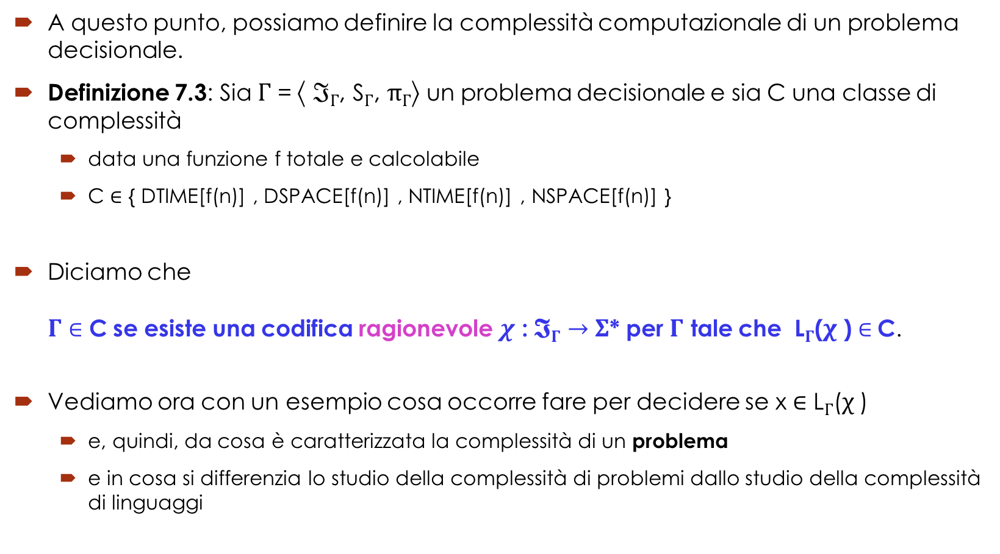
Complessità di un problema
A questo punto, possiamo definire la complessità computazionale di un problema decisionale.
Definizione 7.3: Sia $Γ$ = ⟨ $ℑΓ$, S$Γ$, $πΓ$⟩ un problema decisionale e sia C una classe di complessità
  data una funzione f totale e calcolabile
  C $∈$ { DTIME[f(n)] , DSPACE[f(n)] , NTIME[f(n)] , NSPACE[f(n)] }
Diciamo che $Γ$ $∈$ C se esiste una codifica ragionevole $χ$ :$𝕴Γ→$ $Σ$* per $Γ$ tale che L$Γ$($χ$ ) $∈$C.
Vediamo ora con un esempio cosa occorre fare per decidere se x $∈$ L$Γ$($χ$ )
  e, quindi, da cosa è caratterizzata la complessità di un problema
  e in cosa si differenzia lo studio della complessità di problemi dallo studio della complessità di linguaggi

Slide 6
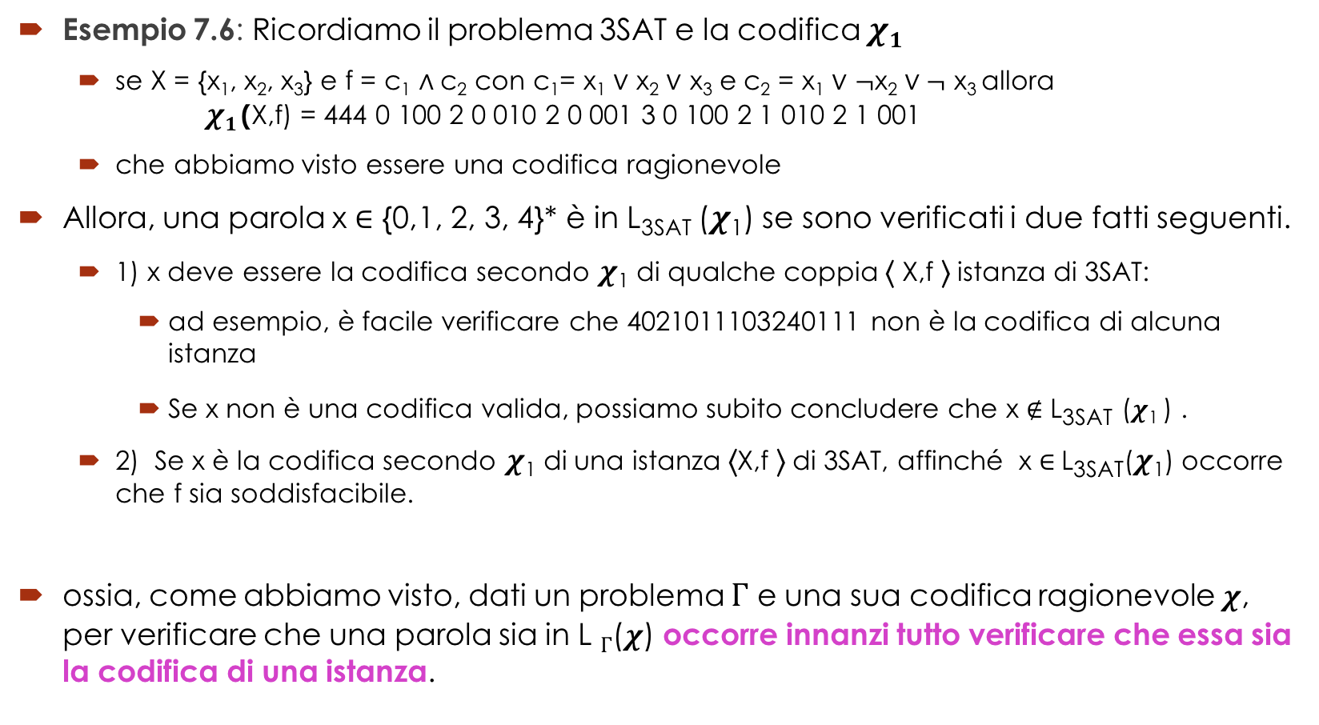
Decidere un problema
Esempio 7.6: Ricordiamo il problema 3SAT e la codifica $χ1$
  se X = {x₁, x₂, x₃} e f = c₁ $∧$c₂ con c₁= x₁ $∨$ x₂ $∨$ x₃ e c₂ = x₁ $∨$ $¬$x₂ $∨¬$ x₃ allora $χ1$(X,f) = 444 0 100 2 0 010 2 0 001 3 0 100 2 1 010 2 1 001
  che abbiamo visto essere una codifica ragionevole
Allora, una parola x $∈$ {0,1, 2, 3, 4}* è in L_{3SAT} ($χ$₁) se sono verificati i due fatti seguenti.
  1) x deve essere la codifica secondo $χ$₁ di qualche coppia ⟨ X,f ⟩ istanza di 3SAT:
    ad esempio, è facile verificare che 4021011103240111 non è la codifica di alcuna istanza
    Se x non è una codifica valida, possiamo subito concludere che x $∉$ L_{3SAT} ($χ$₁ ) .
  2) Se x è la codifica secondo $χ$₁ di una istanza ⟨X,f ⟩ di 3SAT, affinché x $∈$L_{3SAT}($χ$₁) occorre che f sia soddisfacibile.
ossia, come abbiamo visto, dati un problema $Γ$ e una sua codifica ragionevole $χ$, per verificare che una parola sia in L $Γ$($χ$) occorre innanzi tutto verificare che essa sia la codifica di una istanza.

Slide 7
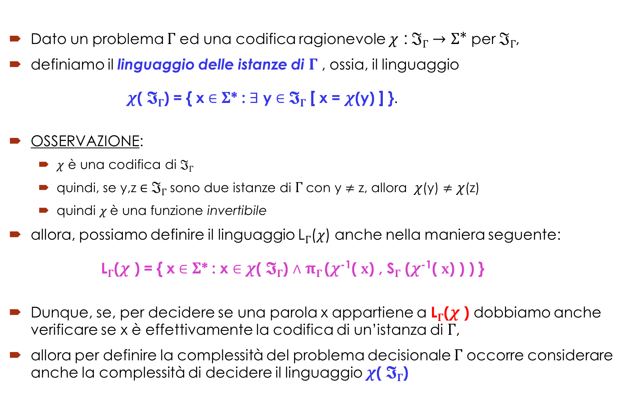
Il linguaggio delle istanze
Dato un problema $Γ$ed una codifica ragionevole $χ$ :$ℑΓ→$ $Σ$* per $ℑΓ$,
definiamo il linguaggio delle istanze di $Γ$, ossia, il linguaggio $χ$( $𝕴Γ$) = { x $∈$ $Σ$* : $∃$ y $∈$ $𝕴Γ$ [ x = $χ$(y) ] }.
OSSERVAZIONE:
  $χ$ è una codifica di $ℑΓ$
  quindi, se y,z $∈$ $ℑΓ$ sono due istanze di $Γ$con y $≠$ z, allora $χ$(y) $≠$ $χ$(z)
  quindi $χ$è una funzione invertibile
allora, possiamo definire il linguaggio L$Γ$($χ$) anche nella maniera seguente:
L$Γ$($χ$ ) = { x $∈$ $Σ$* : x $∈$ $χ$( $𝕴Γ$) $∧$ $πΓ$($χ$⁻¹( $x$) , S$Γ$ ($χ$⁻¹( $x$) ) ) }
Dunque, se, per decidere se una parola x appartiene a L$Γ$($χ$ ) dobbiamo anche verificare se x è effettivamente la codifica di un’istanza di $Γ$,
allora per definire la complessità del problema decisionale $Γ$occorre considerare anche la complessità di decidere il linguaggio $χ$( $𝕴Γ$)

Slide 8
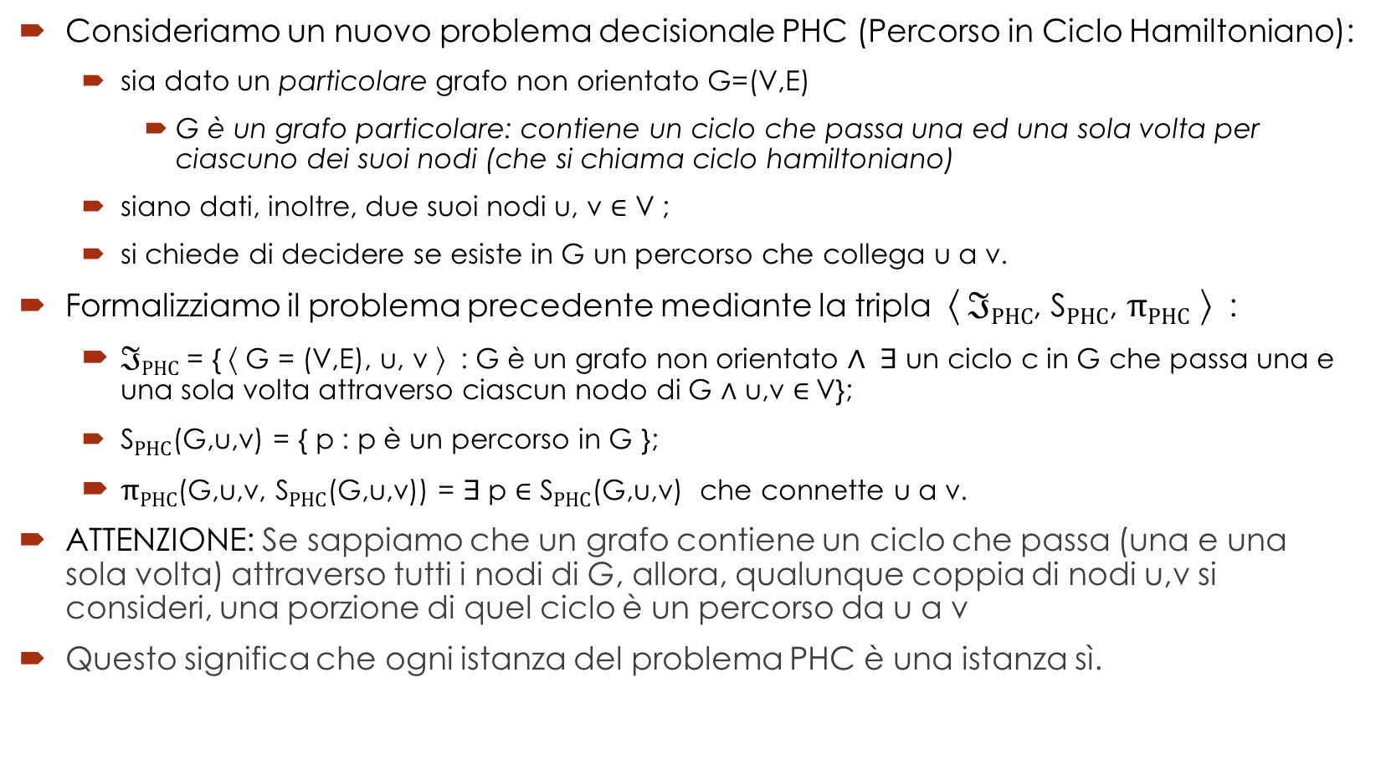
Esempio 7.7
Consideriamo un nuovo problema decisionale PHC (Percorso in Ciclo Hamiltoniano):
  sia dato un particolare grafo non orientato G=(V,E)
    G è un grafo particolare: contiene un ciclo che passa una ed una sola volta per ciascuno dei suoi nodi (che si chiama ciclo hamiltoniano)
  siano dati, inoltre, due suoi nodi u, v $∈$ V ;
  si chiede di decidere se esiste in G un percorso che collega u a v.
Formalizziamo il problema precedente mediante la tripla ⟨ $ℑPHC$, S$PHC$, $πPHC$ ⟩ :
  $ℑPHC$ = { ⟨ G = (V,E), u, v ⟩ : G è un grafo non orientato $∧ ∃$ un ciclo c in G che passa una e una sola volta attraverso ciascun nodo di G $∧$ u,v $∈$V};
  S$PHC$(G,u,v) = { p : p è un percorso in G };
  $πPHC$(G,u,v, S$PHC$(G,u,v)) = $∃$p $∈$ S$PHC$(G,u,v) che connette u a v.
ATTENZIONE: Se sappiamo che un grafo contiene un ciclo che passa (una e una sola volta) attraverso tutti i nodi di G, allora, qualunque coppia di nodi u,v si consideri, una porzione di quel ciclo è un percorso da u a v
Questo significa che ogni istanza del problema PHC è una istanza sì.

Slide 9
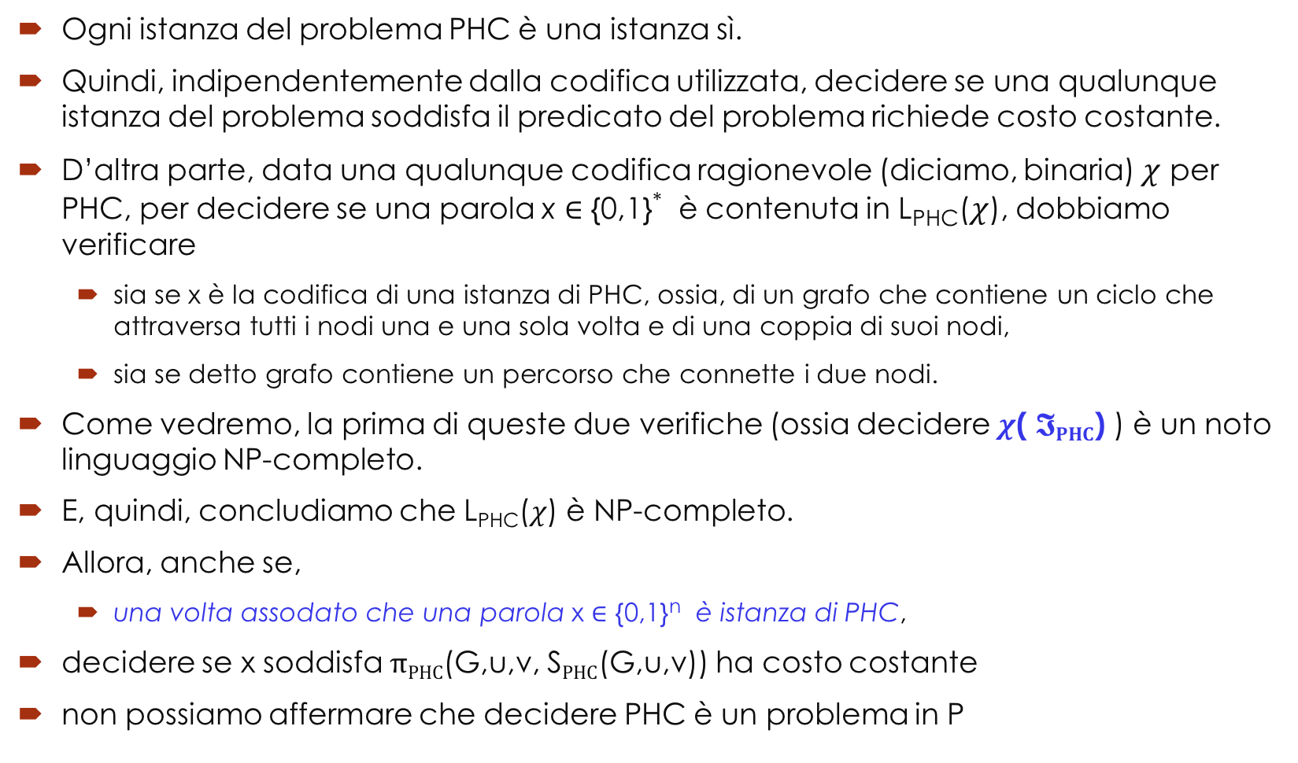
Linguaggio delle istanze e complessità
Ogni istanza del problema PHC è una istanza sì.
Quindi, indipendentemente dalla codifica utilizzata, decidere se una qualunque istanza del problema soddisfa il predicato del problema richiede costo costante.
D’altra parte, data una qualunque codifica ragionevole (diciamo, binaria) $χ$ per PHC, per decidere se una parola x $∈$ {0,1}* è contenuta in L_{PHC}($χ$), dobbiamo verificare
  sia se x è la codifica di una istanza di PHC, ossia, di un grafo che contiene un ciclo che attraversa tutti i nodi una e una sola volta e di una coppia di suoi nodi,
  sia se detto grafo contiene un percorso che connette i due nodi.
Come vedremo, la prima di queste due verifiche (ossia decidere $χ$( $𝕴PHC$) ) è un noto linguaggio NP-completo.
E, quindi, concludiamo che L_{PHC}($χ$) è NP-completo.
Allora, anche se,
  una volta assodato che una parola x $∈$ {0,1}^{n} è istanza di PHC,
decidere se x soddisfa $πPHC$(G,u,v, S$PHC$(G,u,v)) ha costo costante
non possiamo affermare che decidere PHC è un problema in P

Slide 10
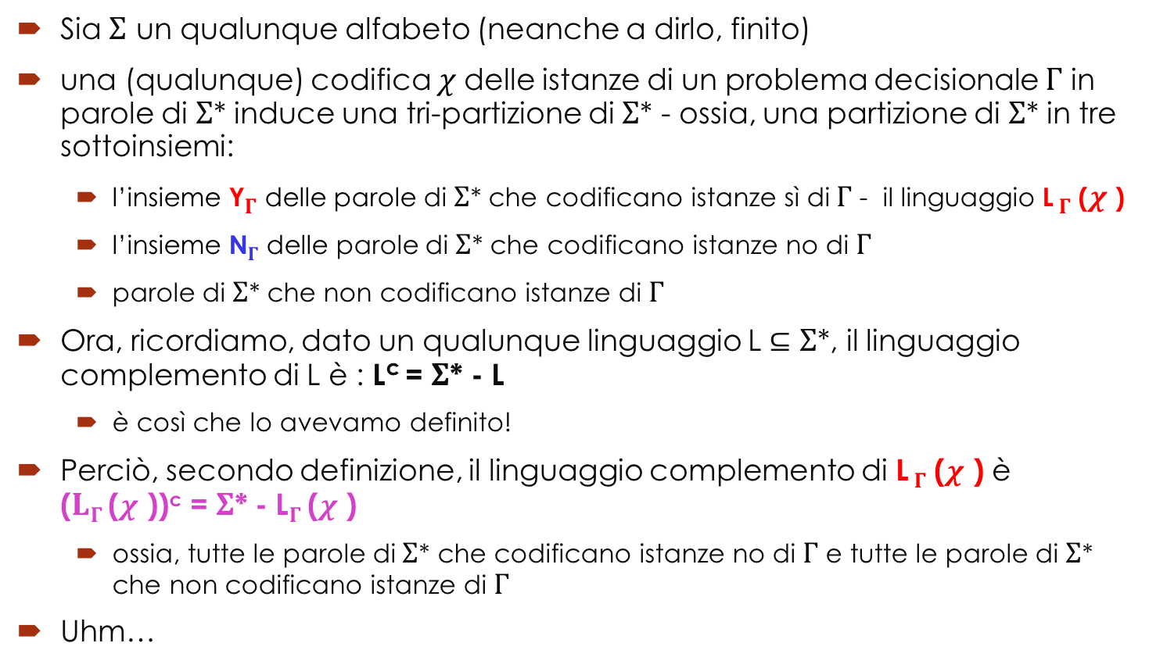
Da un problema al suo complemento
Sia $Σ$ un qualunque alfabeto (neanche a dirlo, finito)
una (qualunque) codifica $χ$delle istanze di un problema decisionale $Γ$ in parole di $Σ$* induce una tri-partizione di $Σ$* - ossia, una partizione di $Σ$* in tre sottoinsiemi:
  l’insieme Y$Γ$ delle parole di $Σ$* che codificano istanze sì di $Γ$ - il linguaggio L$Γ$ ($χ$ )
  l’insieme N$Γ$ delle parole di $Σ$* che codificano istanze no di $Γ$
  parole di $Σ$* che non codificano istanze di $Γ$
Ora, ricordiamo, dato un qualunque linguaggio L $⊆$ $Σ$*, il linguaggio complemento di L è : L^{c} = $Σ$* - L
  è così che lo avevamo definito!
Perciò, secondo definizione, il linguaggio complemento di L$Γ$ ($χ$ ) è ($LΓ$ ($χ$ ))^{c} = $Σ$* - L$Γ$ ($χ$ )
  ossia, tutte le parole di $Σ$* che codificano istanze no di $Γ$ e tutte le parole di $Σ$* che non codificano istanze di $Γ$
Uhm…

Slide 11
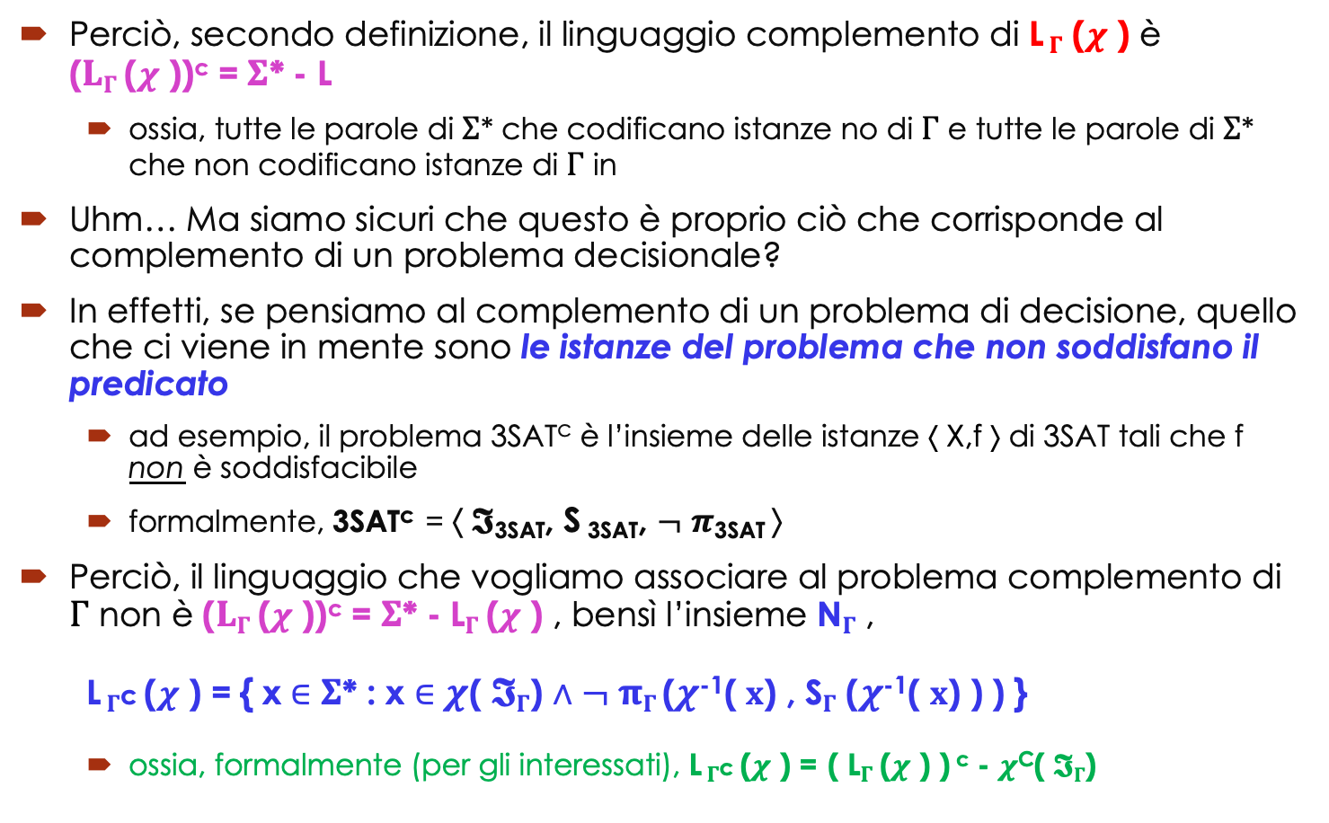
Da un problema al suo complemento
Perciò, secondo definizione, il linguaggio complemento di L$Γ$ ($χ$ ) è ($LΓ$ ($χ$ ))^{c} = $Σ$* - L
  ossia, tutte le parole di $Σ$* che codificano istanze no di $Γ$ e tutte le parole di $Σ$* che non codificano istanze di $Γ$ in
Uhm… Ma siamo sicuri che questo è proprio ciò che corrisponde al complemento di un problema decisionale?
In effetti, se pensiamo al complemento di un problema di decisione, quello che ci viene in mente sono le istanze del problema che non soddisfano il predicato
  ad esempio, il problema 3SAT^{c} è l’insieme delle istanze ⟨ X,f ⟩ di 3SAT tali che f non è soddisfacibile
  formalmente, 3SAT^{c} = ⟨ $𝕴$_{3SAT}, S _{3SAT}, $¬$ $π$_{3SAT} ⟩
Perciò, il linguaggio che vogliamo associare al problema complemento di $Γ$ non è ($LΓ$ ($χ$ ))^{c} = $Σ$* - L$Γ$ ($χ$ ) , bensì l’insieme N$Γ$ , L$Γ$c ($χ$ ) = { x $∈$ $Σ$* : x $∈$ $χ$( $𝕴Γ$) $∧$ $¬ πΓ$($χ$⁻¹( $x$) , S$Γ$ ($χ$⁻¹( $x$) ) ) }
  ossia, formalmente (per gli interessati), L$Γ$c ($χ$ ) = ( L$Γ$ ($χ$ ) ) $\text{c}$ - $χ$^{C}( $𝕴Γ$)

Slide 12
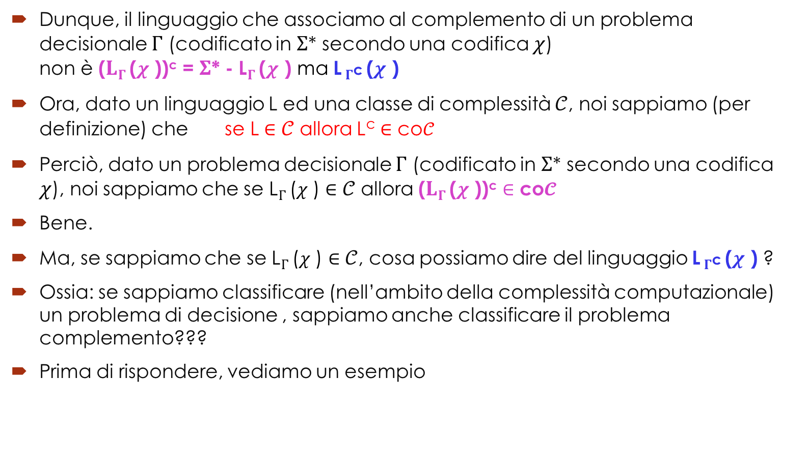
Da un problema al suo complemento
Dunque, il linguaggio che associamo al complemento di un problema decisionale $Γ$ (codificato in $Σ$* secondo una codifica $χ$) non è ($LΓ$ ($χ$ ))^{c} = $Σ$* - L$Γ$ ($χ$ ) ma L$Γ$c ($χ$ )
Ora, dato un linguaggio L ed una classe di complessità $𝒞$, noi sappiamo (per definizione) che se L $∈$ $𝒞$ allora L^{c} $∈$ co$𝒞$
Perciò, dato un problema decisionale $Γ$ (codificato in $Σ$* secondo una codifica $χ$), noi sappiamo che se L$Γ$ ($χ$ ) $∈$ $𝒞$ allora ($LΓ$ ($χ$ ))^{c} $∈$ co$𝓒$
Bene.
Ma, se sappiamo che se L$Γ$ ($χ$ ) $∈$ $𝒞$, cosa possiamo dire del linguaggio L$Γ$c ($χ$ ) ?
Ossia: se sappiamo classificare (nell’ambito della complessità computazionale) un problema di decisione , sappiamo anche classificare il problema complemento???
Prima di rispondere, vediamo un esempio

Slide 13
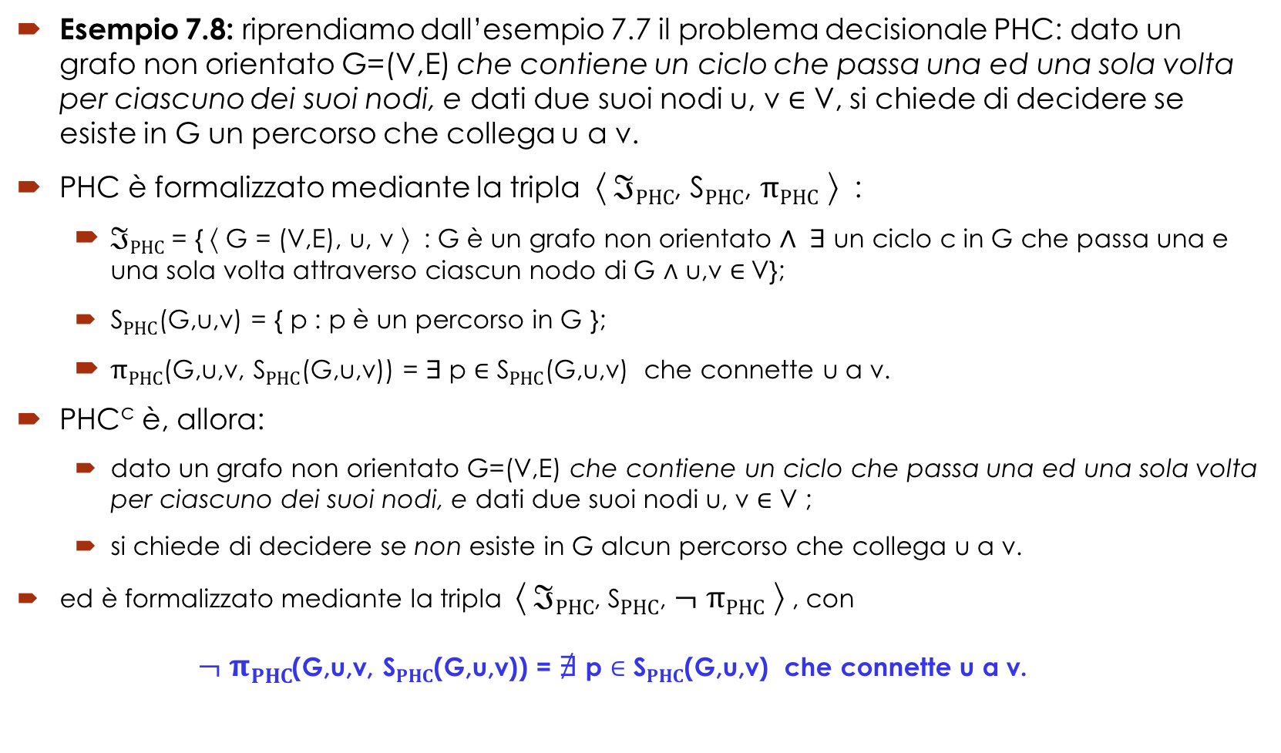
Da un problema al suo complemento
Esempio 7.8: riprendiamo dall’esempio 7.7 il problema decisionale PHC: dato un grafo non orientato G=(V,E) che contiene un ciclo che passa una ed una sola volta per ciascuno dei suoi nodi, e dati due suoi nodi u, v $∈$ V, si chiede di decidere se esiste in G un percorso che collega u a v.
PHC è formalizzato mediante la tripla ⟨ $ℑPHC$, S$PHC$, $πPHC$ ⟩ :
  $ℑPHC$ = { ⟨ G = (V,E), u, v ⟩ : G è un grafo non orientato $∧ ∃$ un ciclo c in G che passa una e una sola volta attraverso ciascun nodo di G $∧$ u,v $∈$V};
  S$PHC$(G,u,v) = { p : p è un percorso in G };
  $πPHC$(G,u,v, S$PHC$(G,u,v)) = $∃$p $∈$ S$PHC$(G,u,v) che connette u a v.
PHC^{c} è, allora:
  dato un grafo non orientato G=(V,E) che contiene un ciclo che passa una ed una sola volta per ciascuno dei suoi nodi, e dati due suoi nodi u, v $∈$ V ;
  si chiede di decidere se non esiste in G alcun percorso che collega u a v.
  ed è formalizzato mediante la tripla ⟨ $ℑPHC$, S$PHC$, $¬$ $πPHC$ ⟩ , con $¬ πPHC$(G,u,v, S$PHC$(G,u,v)) = $∄$ p $∈$ S$PHC$(G,u,v) che connette u a v.

Slide 14
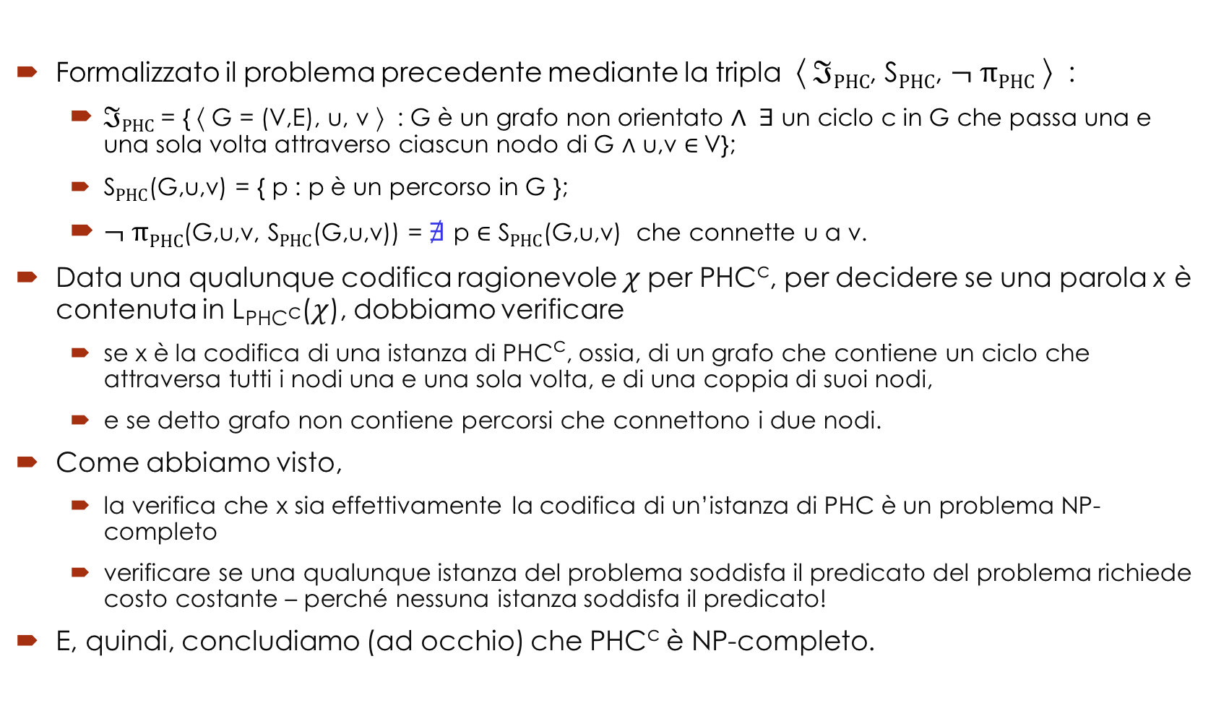
Da un problema al suo complemento
Formalizzato il problema precedente mediante la tripla ⟨ $ℑPHC$, S$PHC$, $¬ πPHC$ ⟩ :
  $ℑPHC$ = { ⟨ G = (V,E), u, v ⟩ : G è un grafo non orientato $∧ ∃$ un ciclo c in G che passa una e una sola volta attraverso ciascun nodo di G $∧$ u,v $∈$V};
  S$PHC$(G,u,v) = { p : p è un percorso in G };
  $¬ πPHC$(G,u,v, S$PHC$(G,u,v)) =$∄$ p $∈$ S$PHC$(G,u,v) che connette u a v.
Data una qualunque codifica ragionevole $χ$per PHC^{c}, per decidere se una parola x è contenuta in L_{PHC}c($χ$), dobbiamo verificare
  se x è la codifica di una istanza di PHC^{c}, ossia, di un grafo che contiene un ciclo che attraversa tutti i nodi una e una sola volta, e di una coppia di suoi nodi,
  e se detto grafo non contiene percorsi che connettono i due nodi.
Come abbiamo visto,
  la verifica che x sia effettivamente la codifica di un’istanza di PHC è un problema NP-completo
  verificare se una qualunque istanza del problema soddisfa il predicato del problema richiede costo costante – perché nessuna istanza soddisfa il predicato!
E, quindi, concludiamo (ad occhio) che PHC^{c} è NP-completo.

Slide 15
Da un problema al suo complemento
Riassumiamo:
il problema PHC è NP-completo
e il suo complemento PHC^{c} è anch’esso NP-completo. !
Quindi parrebbe che non possiamo trasportare ai problemi decisionali la teoria della complessità che abbiamo sviluppato per i linguaggi.
E questo perché la complessità di un problema decisionale dipende anche dalla complessità di decidere il linguaggio delle istanze
Ma se la decisione del linguaggio delle istanze richiede “poche risorse”
Possiamo trasferire tutto ciò che abbiamo studiato relativamente alla complessità dei linguaggi alla complessità dei problemi decisionali
Come mostra il prossimo teorema

Slide 16
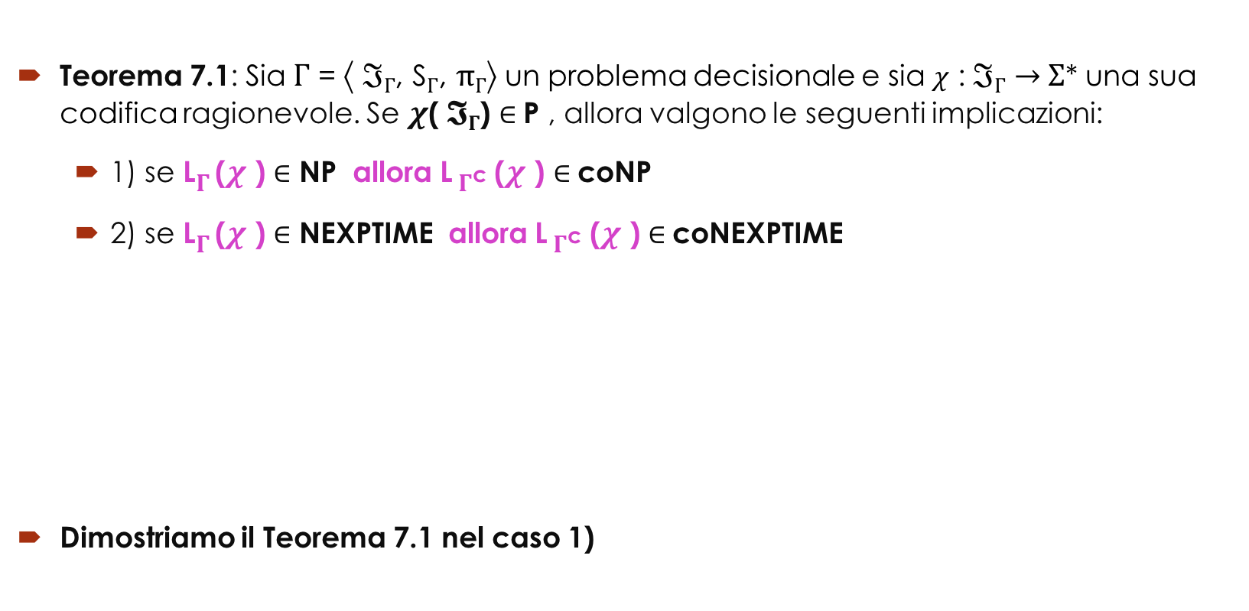
Il ruolo del linguaggio delle istanze
Teorema 7.1: Sia $Γ$ = ⟨ $ℑΓ$, S$Γ$, $πΓ$⟩ un problema decisionale e sia $χ$ :$ℑΓ→$ $Σ$* una sua codifica ragionevole. Se $χ$( $𝕴Γ$) $∈$P , allora valgono le seguenti implicazioni:
  1) se L$Γ$ ($χ$ ) $∈$ NP allora L$Γ$c ($χ$ ) $∈$coNP
  2) se L$Γ$ ($χ$ ) $∈$ NEXPTIME allora L$Γ$c ($χ$ ) $∈$coNEXPTIME
Dimostriamo il Teorema 7.1 nel caso 1)

Slide 17
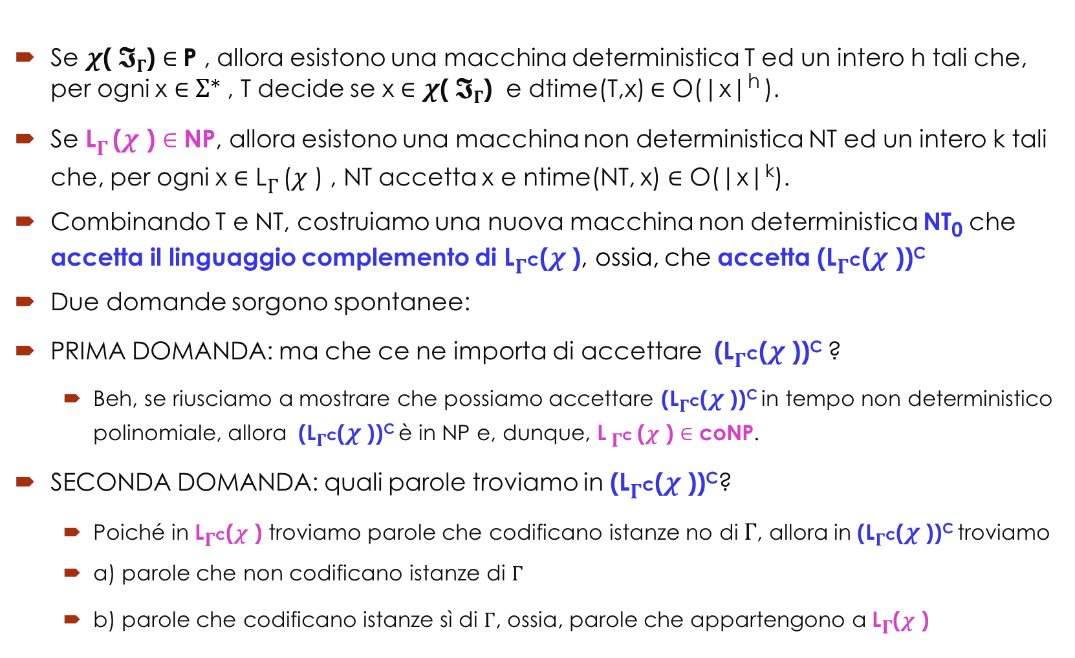
Teorema 7.1 – caso 1)
Se $χ$( $𝕴Γ$) $∈$P , allora esistono una macchina deterministica T ed un intero h tali che, per ogni x $∈$ $Σ$* , T decide se x $∈$ $χ$( $𝕴Γ$) e dtime(T,x) $∈$ O(|x|^{h} ).
Se L$Γ$ ($χ$ ) $∈$ NP, allora esistono una macchina non deterministica NT ed un intero k tali che, per ogni x $∈$ L$Γ$ ($χ$ ) , NT accetta x e ntime(NT, x) $∈$ O(|x|^{k}).
Combinando T e NT, costruiamo una nuova macchina non deterministica NT₀ che accetta il linguaggio complemento di L$Γ$c($χ$ ), ossia, che accetta (L$Γ$c($χ$ ))^{C}
Due domande sorgono spontanee:
PRIMA DOMANDA: ma che ce ne importa di accettare (L$Γ$c($χ$ ))^{C} ?
  Beh, se riusciamo a mostrare che possiamo accettare (L$Γ$c($χ$ ))^{C} in tempo non deterministico polinomiale, allora (L$Γ$c($χ$ ))^{C} è in NP e, dunque, L$Γ$c ($χ$ ) $∈$ coNP.
SECONDA DOMANDA: quali parole troviamo in (L$Γ$c($χ$ ))^{C}?
  Poiché in L$Γ$c($χ$ ) troviamo parole che codificano istanze no di $Γ$, allora in (L$Γ$c($χ$ ))^{C} troviamo
  a) parole che non codificano istanze di $Γ$
  b) parole che codificano istanze sì di $Γ$, ossia, parole che appartengono a L$Γ$($χ$ )

Slide 18
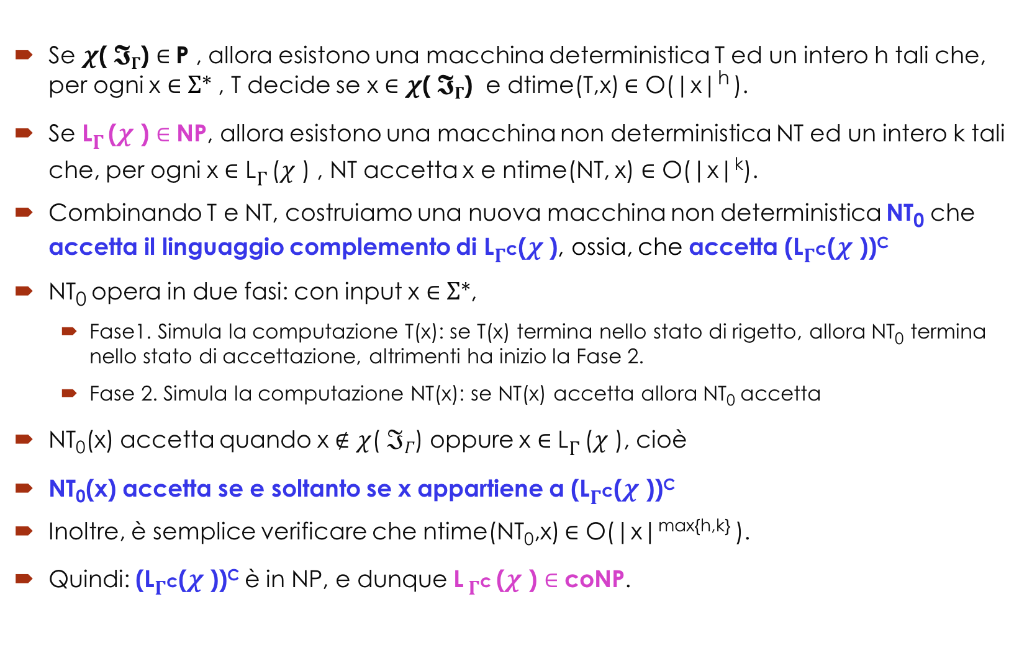
Teorema 7.1 – caso 1)
Se $χ$( $𝕴Γ$) $∈$P , allora esistono una macchina deterministica T ed un intero h tali che, per ogni x $∈$ $Σ$* , T decide se x $∈$ $χ$( $𝕴Γ$) e dtime(T,x) $∈$ O(|x|^{h} ).
Se L$Γ$ ($χ$ ) $∈$ NP, allora esistono una macchina non deterministica NT ed un intero k tali che, per ogni x $∈$ L$Γ$ ($χ$ ) , NT accetta x e ntime(NT, x) $∈$ O(|x|^{k}).
Combinando T e NT, costruiamo una nuova macchina non deterministica NT₀ che accetta il linguaggio complemento di L$Γ$c($χ$ ), ossia, che accetta (L$Γ$c($χ$ ))^{C}
NT₀ opera in due fasi: con input x $∈$ $Σ$*,
  Fase1. Simula la computazione T(x): se T(x) termina nello stato di rigetto, allora NT₀ termina nello stato di accettazione, altrimenti ha inizio la Fase 2.
  Fase 2. Simula la computazione NT(x): se NT(x) accetta allora NT₀ accetta
NT₀(x) accetta quando x $∉$ $χ$( $ℑΓ$) oppure x $∈$ L$Γ$ ($χ$ ), cioè
NT₀(x) accetta se e soltanto se x appartiene a (L$Γ$c($χ$ ))^{C}
Inoltre, è semplice verificare che ntime(NT₀,x) $∈$ O(|x|^{max{h,k}} ).
Quindi: (L$Γ$c($χ$ ))^{C} è in NP, e dunque L$Γ$c ($χ$ ) $∈$ coNP.

Slide 19
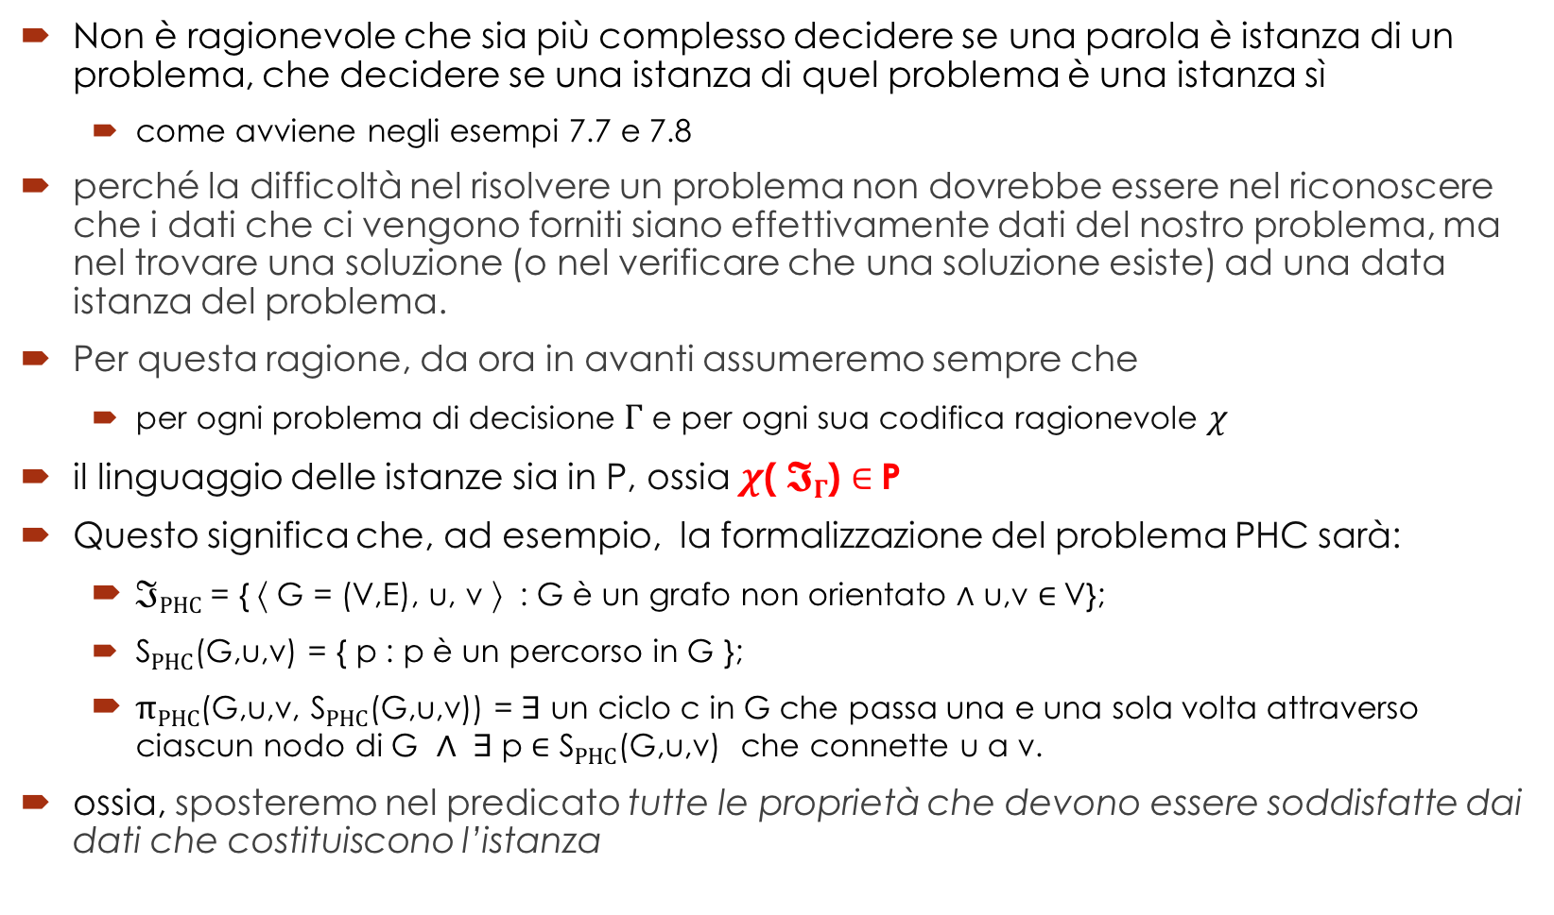
Le assunzioni di lavoro
Non è ragionevole che sia più complesso decidere se una parola è istanza di un problema, che decidere se una istanza di quel problema è una istanza sì
  come avviene negli esempi 7.7 e 7.8
perché la difficoltà nel risolvere un problema non dovrebbe essere nel riconoscere che i dati che ci vengono forniti siano effettivamente dati del nostro problema, ma nel trovare una soluzione (o nel verificare che una soluzione esiste) ad una data istanza del problema.
Per questa ragione, da ora in avanti assumeremo sempre che
  per ogni problema di decisione $Γ$ e per ogni sua codifica ragionevole $χ$
il linguaggio delle istanze sia in P, ossia $χ$( $𝕴Γ$) $∈$P
Questo significa che, ad esempio, la formalizzazione del problema PHC sarà:
  $ℑPHC$ = { ⟨ G = (V,E), u, v ⟩ : G è un grafo non orientato $∧$ u,v $∈$V};
  S$PHC$(G,u,v) = { p : p è un percorso in G };
  $πPHC$(G,u,v, S$PHC$(G,u,v)) =$∃$ un ciclo c in G che passa una e una sola volta attraverso ciascun nodo di G $∧ ∃$p $∈$ S$PHC$(G,u,v) che connette u a v.
ossia, sposteremo nel predicato tutte le proprietà che devono essere soddisfatte dai dati che costituiscono l’istanza

